Slide 1
Tělovýchovné vzdělávání v zahraničních armádách
VO při FTVS UK Praha – katedra vojenské tělovýchovy
plk. gšt. doc. PaedDr. Lubomír Přívětivý, CSc.

Slide 2
Tělovýchovné vzdělávání v zahraničních armádách
Cíle: tělovýchovné vzdělávání ve vybraných zahraničních armádách a jeho charakteristiky
Průběh: tělovýchovné vzdělávání v armádě, Belgie, Německo, Rakousko, Slovensko a další, srovnání s AČR, využití poznatků v praxi
Přezkoušení: otázky k objasnění charakteristických znaků tělovýchovného vzdělávání v zahraničí

Slide 3
Tělovýchovné vzdělávání
Vzdělávání lidí odpovědných za tělesnou přípravu v armádě šlo ruku v ruce s vývojem domácího a zahraničního vojenského i civilního školství.
O zavedení povinné tělesné výchovy do škol měly zájem stát i armáda.
Na konci 70. let 19. století se zavádí tělocvik jako povinný předmět nejprve do některých obecných škol, do nově zřízených učitelských ústavů a také do reálek a nakonec i do gymnázií.
Počet škol s vyučovaným předmětem TV narůstal, a to i přes obtíže spojené především s materiální základnou.
Na VŠ se TV, ovšem jako předmět dobrovolný, prosadila až na začátku 20. století.

Slide 4
Tělovýchovné vzdělávání a militarizace
Militarizace TP – v souvislosti s vedenými válkami a přípravou na další;
turnérské hnutí-Friedrich Ludwig Jahn, cviky pro hromadný výcvik, chůze běh, skoky, hody, šplh, střelba, zápas + nářaďové cvičení,
Pehr Henrik Ling-Tv systém zaměřený na gymnastiku a hry, základy vojenské gymnastiky,
Georges Hébert- přirozený tělocvik-běhy, skoky, šplh, plavání zvedání, nošení, házení, vrhání, úpoly, prostná, hry-příroda, dodnes základ fr. vtv,
polovojenská organizace Roberta Baden Powela – skauting,
Sokol-16. února 1862

Slide 5
Vojenské tělovýchovné vzdělávání
První tělovýchovné školy vznikaly v průběhu 19. století. Zpočátku však neměly vysokoškolskou úroveň a jejich největší rozvoj nastal až v meziválečném období, kdy byla vytvořena základní struktura vysokého tělovýchovného školství.
Podobně tomu bylo ve vojenství.
K nejznámějším zahraničním vojenským TV školám patřily:
- 1804 – Vojenský tělocvičný institut – Kodaň (D)
- 1852 – Vojenská škola tělocvičná – Joinville (F)

Slide 6
Vojenské tělovýchovné vzdělávání
K nejznámějším zahraničním vojenským TV školám patřily:
- 1885 – Královský vojenský institut pro tělesnou výchovu – Eupen(B)
- 1901 – Hlavní tělocvičná a šermířská škola – St. Petersburg (R)
- 1918 – Ústřední vojenská škola tělesné výchovy – Řím (I)
- 1919 – Centrální škola pro tělesnou výchovu – Toledo (E)
- 1921 – Ústřední vojenská škola gymnastiky a sportu – Poznaň (P)

Slide 7
IRMEP-KMILE
Královský vojenský institut pro tělesnou výchovu
- Royal Military Institute for Physical Education
- Institut Royal Militaire d‘Education Physique
- Königliche Militärinstitut für Leibeserziehung
Sportovní škola belgické armády, založená 1985, dislokovaná nejprve poblíž Bruselu, a od roku 1947 v Eupenu.
Původně škola šermu, o pár let později škola šermu a gymnastiky.
Už v roce 1904 se kurikulum rozšířilo o anatomii, fyziologii, metodologii a didaktiku, byla zřízena laboratoř sportovní medicíny.

Slide 8
IRMEP-KMILE
Zpočátku výuka založená na metodách Friedricha Ludwiga Jahna, Pehra Henrika Linga a Johanna Christopha Friedricha GutsMuthse.
Po druhé světové válce se využívalo „přirozené metody“ francouzského důstojníka Georgese Héberta a některé přístupy se používají dodnes.
Belgická armáda je od roku 1994 plně profesionální a to přineslo změny v kurikulu školy.
Škola má vlastní budovy, ubytovací kapacity, jídelnu, sportoviště – samostatná kasárna.

Slide 9
IRMEP-KMILE
Poslání školy:
- připravovat instruktory tělesné výchovy v
důstojnickém a poddůstojnickém sboru,
- poskytnout všem důstojníkům a poddůstojníkům
dostatečné a nezbytné znalosti o tělesné výchově
a sportu,
- přispět k rozvoji a zdokonalování sportovních her
a soutěží v armádě,
- podílet se na sportovním tréninku/přípravě
vojenských reprezentačních týmů,
- realizovat výzkum.
-

Slide 10
IRMEP-KMILE
Příprava instruktorů je založena kurzovní výuce
Typy kurzů a dělka jejich trvání:
- Instruktor tělesného tréninku, 1 rok,
- Asistent instruktora tělesného tréninku, 6 týdnů, - Specializační kurzy, od několika dnů po několik
týdnů.

Slide 11
IRMEP-KMILE
Instruktor tělesného tréninku
- v oblasti metodologie a didaktiky zvládnout všechny techniky základního tréninku a vojenského tělesného tréninku
- v oblasti tréninku personálu umět vypracovat specifické tréninkové programy ve všech oblastech TV, - v oblasti organizace umět uspořádat sportovní soutěž, sportovní den, apod.,
- v oblasti obecných znalostí být schopen vysvětlit všechny fenomény týkající se pohybových aktivit (analyzovat pohyb apod.) a umět poskytnout první pomoc.

Slide 12
IRMEP-KMILE
Instruktor tělesného tréninku – výuka rozdělena na 8 modulů
- základní znalosti (chemie, anatomie, fyziologie, historie),
- individuální sporty-základy kondice, techniky atletiky,
badbintonu, gymnastiky, plavání, silového a vytrvalostního
tréninku, záchrany života,
- týmové sporty-základy techniky B, F, H, V,
- vojenské sporty-základy techniky boje zblízka, šermu,
lanových technik, orientace a „přirozené metody“,
- víceboje-technika vojenského pětiboje a desetiboje
- trénik-analýza pohybu, aplikovaná fyziologie, masáže,
traumatologie, teorie tréninku,
- metodologie-didaktika a pedagogika,
- organizace-organizace sportovních soutěží.

Slide 13
IRMEP-KMILE
Asistent instruktora tělesného tréninku
- musí být schopen instruovat vojáky v základních
dovednostech ve vojenském tréninku v oblastech
překážková dráha, lanové techniky, „přirozená metoda a
střelecký trénink,
- musí být schopen vést hodinu základní gymnastiky,
rozvoje základní vytrvalosti, základů plaveckého
výcviku,
- musí být schopen správně pomáhat Instruktoru
tělesného trénninku při vedení hodin orientace, plavání,
atletiky, gymnastiky, přepolního běhu, B, F, H, V, boji
zblízka a silového tréniku.

Slide 14
IRMEP-KMILE
Specializační kurzy
- orientační běh,
- nordic walking,
- šerm,
- boj zblízka,
- lezení na umělé stěně,
- lezení,
- přírodní překážkové dráhy,
- běžecké lyžování,
- kajak,
- plavčík.

Slide 15
Sportschule der Bundeswehr
Sportovní škola Bundeswehru
Sportovní škola německé armády byla založena roku 1957 a byla dislokována v Sonthofenu.
V roce 1967 bylo rozhodnuto o přeložení sportovní školy do Warendorfu, „pobočka“ pro zimní sporty zůstala v Sonthofenu.
V letech 1974 (položen základní kámen) až 1978 vybudován obrovský sportovní komplex – plocha 40 ha, LA a F (kapacita 8.000 diváků), SH počet 4 (kapacita největší 800 diváků), hala pro LA – 140m dráha pro sprinty a překážky, trénik oštěp, kladivo, koule, disk, poslovna, umělá stěna pro lezení, beachvolejbal, víceúčelové haly pro box, kondiční trénink, dvě plavecké haly (50m, 8 drah, 600 diváků, 25m, 5 drah), venkovní kurty pro tenis, beachvolejbal, jezdectví, fitnes parkúr,...

Slide 16
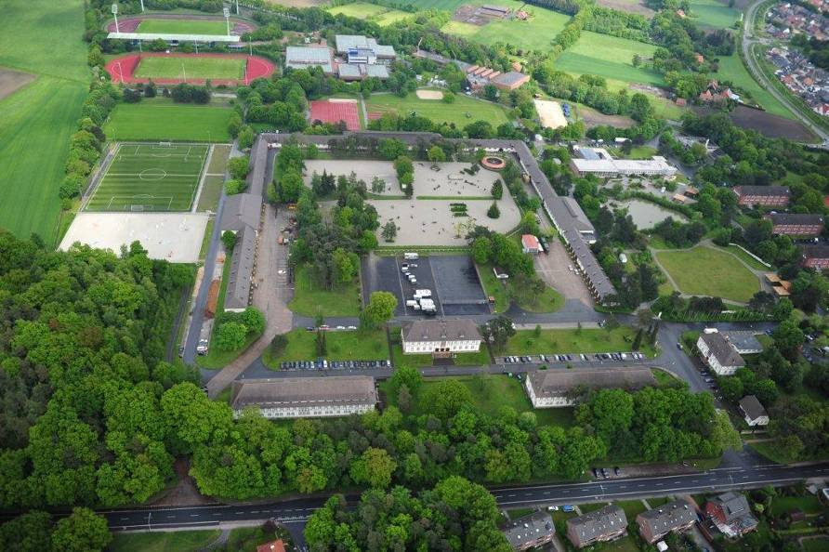
Sportschule der Bundeswehr

Slide 17
Sportschule der Bundeswehr
Poslání školy:
- poskytnout důstojníkům a poddůstojníkům
dostatečné znalosti o TV a S a vojenské zdatnosti,
- vzdělávat a odborné vést učitele sportu jednotek,
- podporovat vrcholový a masový sport v BW
(příprava vojenských reprezentačních týmů),
- organizovat a realizovat sportovní soutěže včetně
mezinárodních (CISM),
- aplikovat sportovní terapii (po zranění při vojenském
nasazení, vojenském výcviku a sportu),
- realizovat výzkum především v těch oblastech
sportu a tělesné výkonnosti, které jsou relevantní
k schopnosti nasazení ozbrojených sil.

Slide 18
Sportschule der Bundeswehr
Příprava instruktorů je založena kurzovní výuce.
Typy kurzů/tréninků:
- vedoucí výcviku v Bw (základní kvalifikace pro cvičitele sportu, uznatelné v civilu-spolupráce s DOSB-Deutscher Olympischer Sportbund),
- odborný vedoucí sportu (B, F, H, V, LA, kondice a fitnes, zdravotní sport, orientační běh, sebeobrana, plavání, záchranné plavání, alpské a bežecké lyžování, „skialpy“, uznatelné v civilu-DOSB-sportovní svazy)
- další vzdělávání (důstojník sportu, vedoucí sportovních svazů a ve vojenských jednotkách)
- ostatní trénink (trenér vrcholových sportovců Bw, sport pro tělesně postižené, běh na lyžích-doprovod pro tělesně postižené, vojenské fitnes).

Slide 19
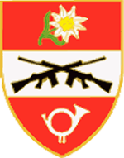
Gebirgskampfzentrum
Centrum pro boj v horách
- Gebirgskampfzetrum (dříve Jägerschule),
- Mountaincombat Center (dříve Mountain Warfare
School).
Současná kasárna založena v roce 1936. Brzy nato „Anschluss“, po II. světové válce kasárna pro U.S jednotky, místo pro židovské utečence a znovu kasárna pro 3.000 U.S. vojáků.
V roce 1955 U.S. předaly kasárna rakouské armádě a v roce 1963 zde byla zřízena Jägerschule.
Jägerschule přejmenována na Gebirgkampfzentrum k začátku roku 2008.

Slide 20
Gebirgskampfzentrum
Centrum pro boj v horách
Příprava vojáků pro boj v horách
Trénink vojáků základní služby
Trénink instuktorů
Mezinárodní kurzy
- Od roku 2012 zaměření rozšířeno o MTI

Slide 21
Další TV školy
Slovensko
Institut pro tělesnou výchova a sport – St. Petersburg
Školy pro TV a S druhů vojsk – Brazílie
Rumunsko
International Association of Military Mountains Schools (založena 1960 – 15 členských států)

Slide 22
Otázky
Charakterizuj TV vzdělání v zahraničních armádách.
Jaké jsou hlavní klady a zápory TV vzdělávání v zahraničních armádách?
Srovnej TV vzdělávání v AČR a v zahraničních armádách.

Slide 23
Literatura
PŘÍVĚTIVÝ, L.: Vojenská tělovýchova. Vydavatelství Karolinum Praha 2004. ISBN 80-246-0805-7.
Prezentace představitelů vojenských tělovýchovných škol Eupen (Belgie), Warendorf (Německo) a výcvikové školy Saalfelden (Rakousko)

Slide 24
Dotazy?
Děkuji za pozornost

